Slide 1

CHÀO MỪNG CÁC EM ĐẾN VỚI TIẾT HỌC
Notes:
Tiết 1: bài 1, 2
Tiết 2: bài 3,4, 5

Slide 2


Toán - Lớp 2 - Sách Cánh diều

Slide 3
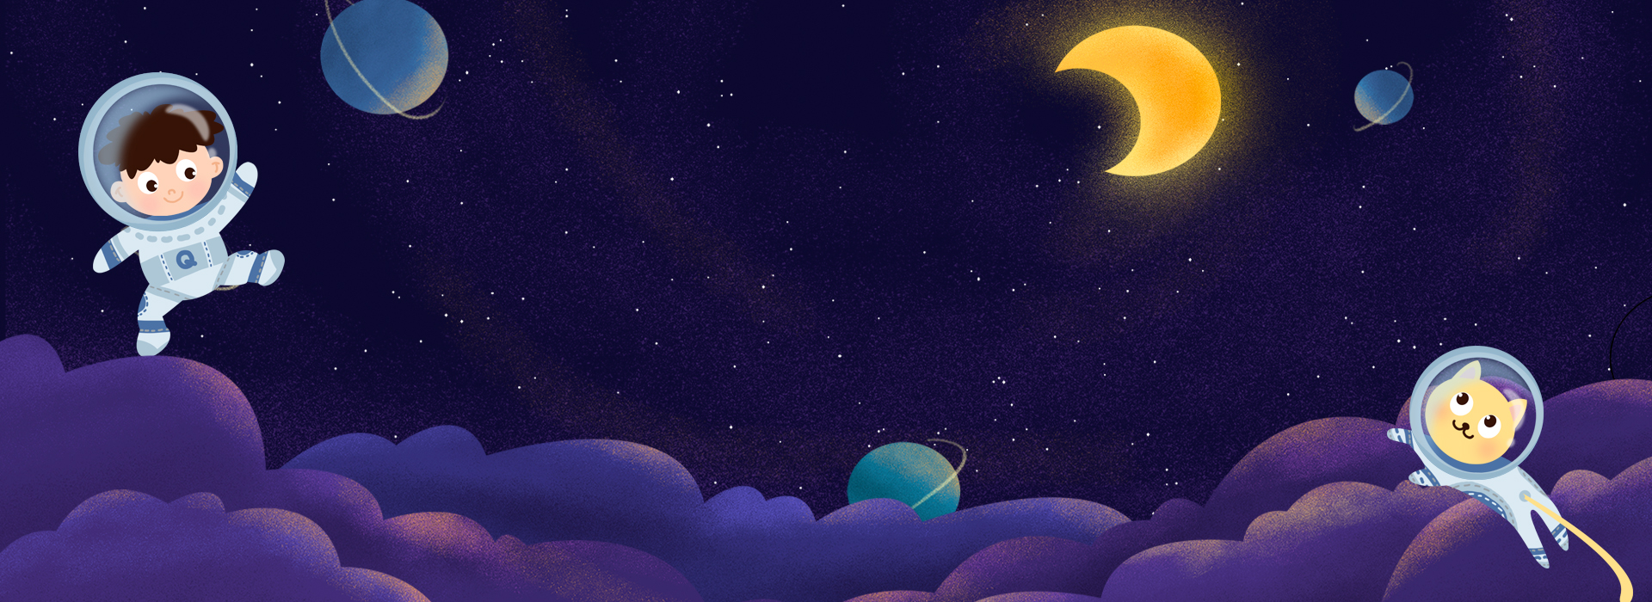
LUYỆN TẬP

Slide 4

Hành trình của phi hành gia

Slide 5

Hành trình của phi hành gia
Một số trạm không gian ngoài Trái Đất đang gặp một số lỗi kĩ thuật cần các phi hành gia đến sữa chữa. Em hãy hoàn thành đúng các bài tập để giúp các phi hành gia đến các trạm không gian đấy nhé.

Slide 6

Tiết 2

Slide 7




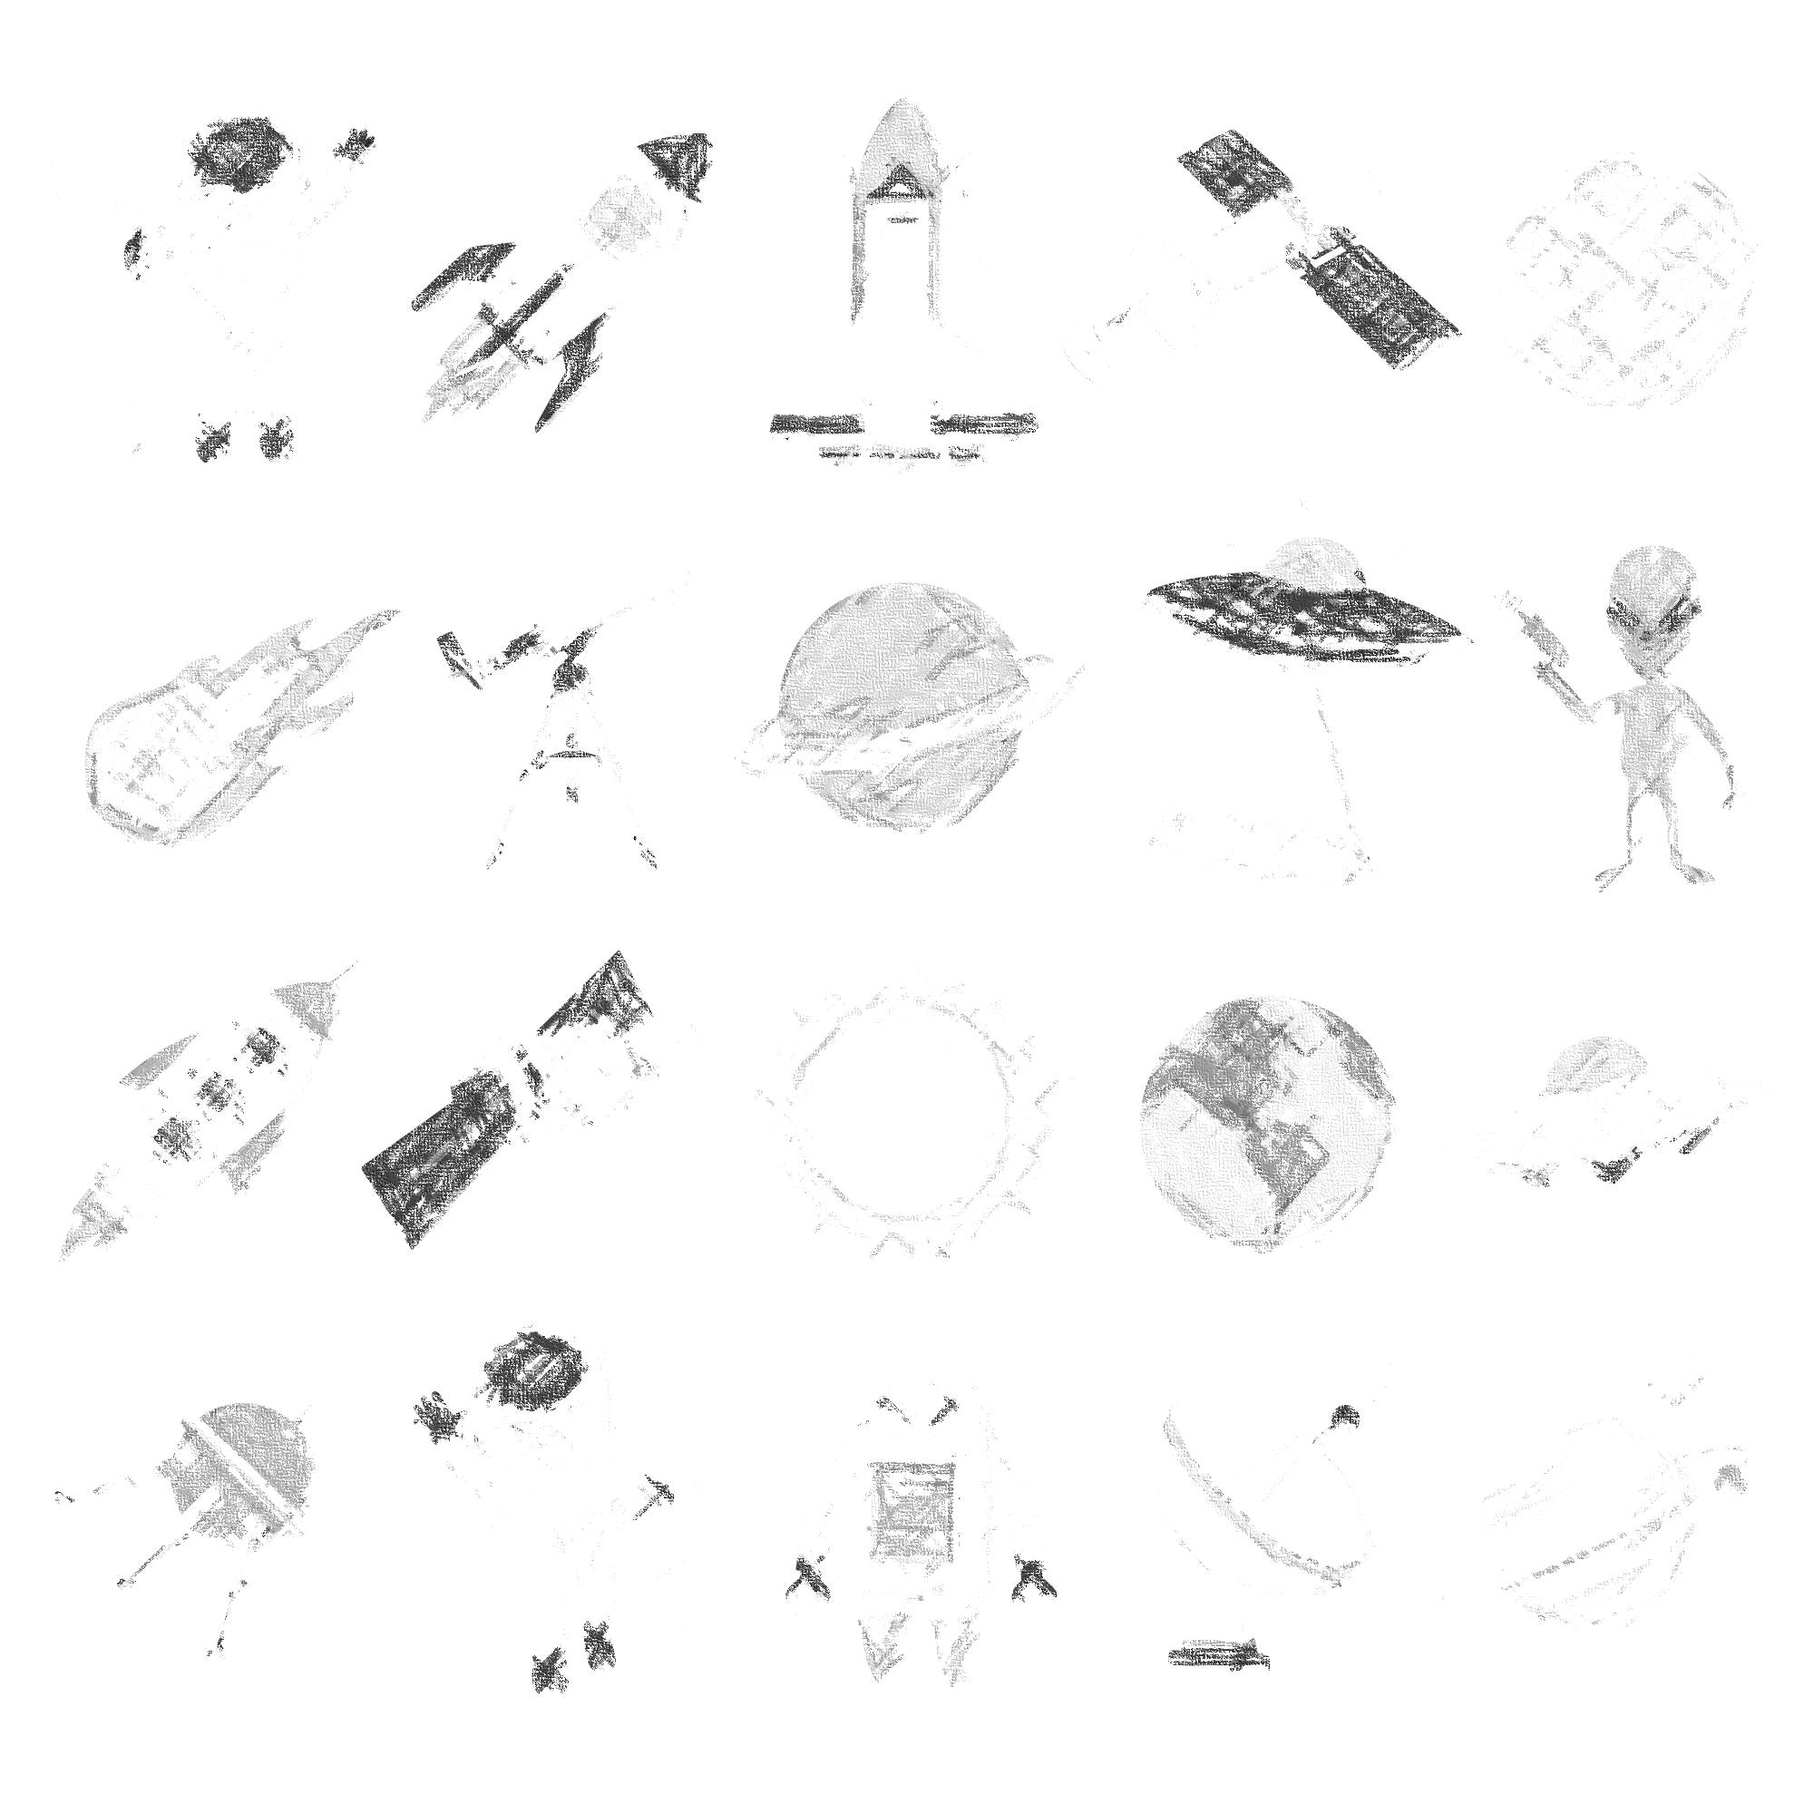
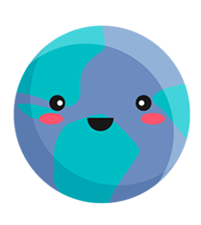
END
Notes:
Tiết 1: bài 1,2
Tiết 2: bài 3,4, 5

Slide 8

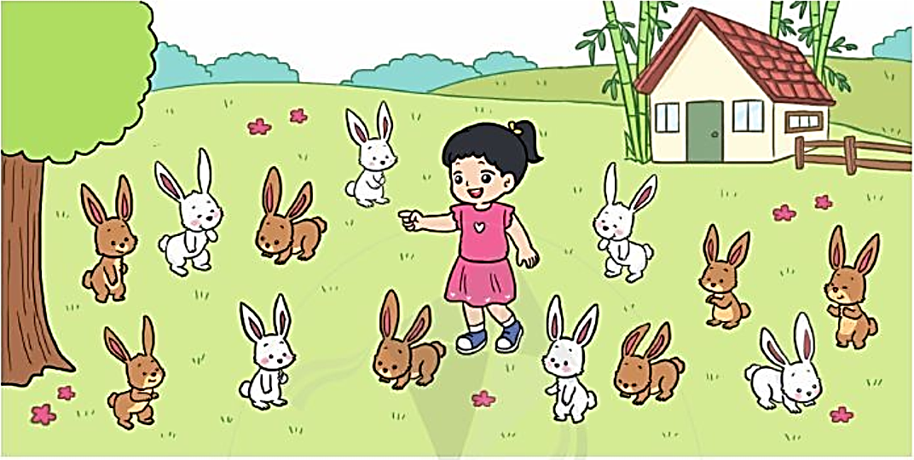

Nhà bạn Duyên nuôi 6 con thỏ trắng và 7 con thỏ nâu. Hỏi nhà bạn Duyên nuôi tất cả bao nhiêu con thỏ?
4
Phép tính: =
Trả lời: Nhà bạn Duyên nuôi tất cả con thỏ.
?
7
6
?
+
?
?
13
13
?
Notes:
Bấm nút ngôi nhà để quay về trang chủ

Slide 9



5
Thảo luận cách tính của Dung và Đức. Em thích các tính nào hơn?
9 + 5 = ?
Đếm thêm 5 bắt đầu từ 9
9 + 5 = 9 + 1 + 4
= 10 + 4
= 14
9 10 11 12 13 14
Vậy 9 + 5 = 14
Dung
Đức
Notes:
Bấm nút ngôi nhà để quay về trang chủ

Slide 10

Dặn dò

Slide 11
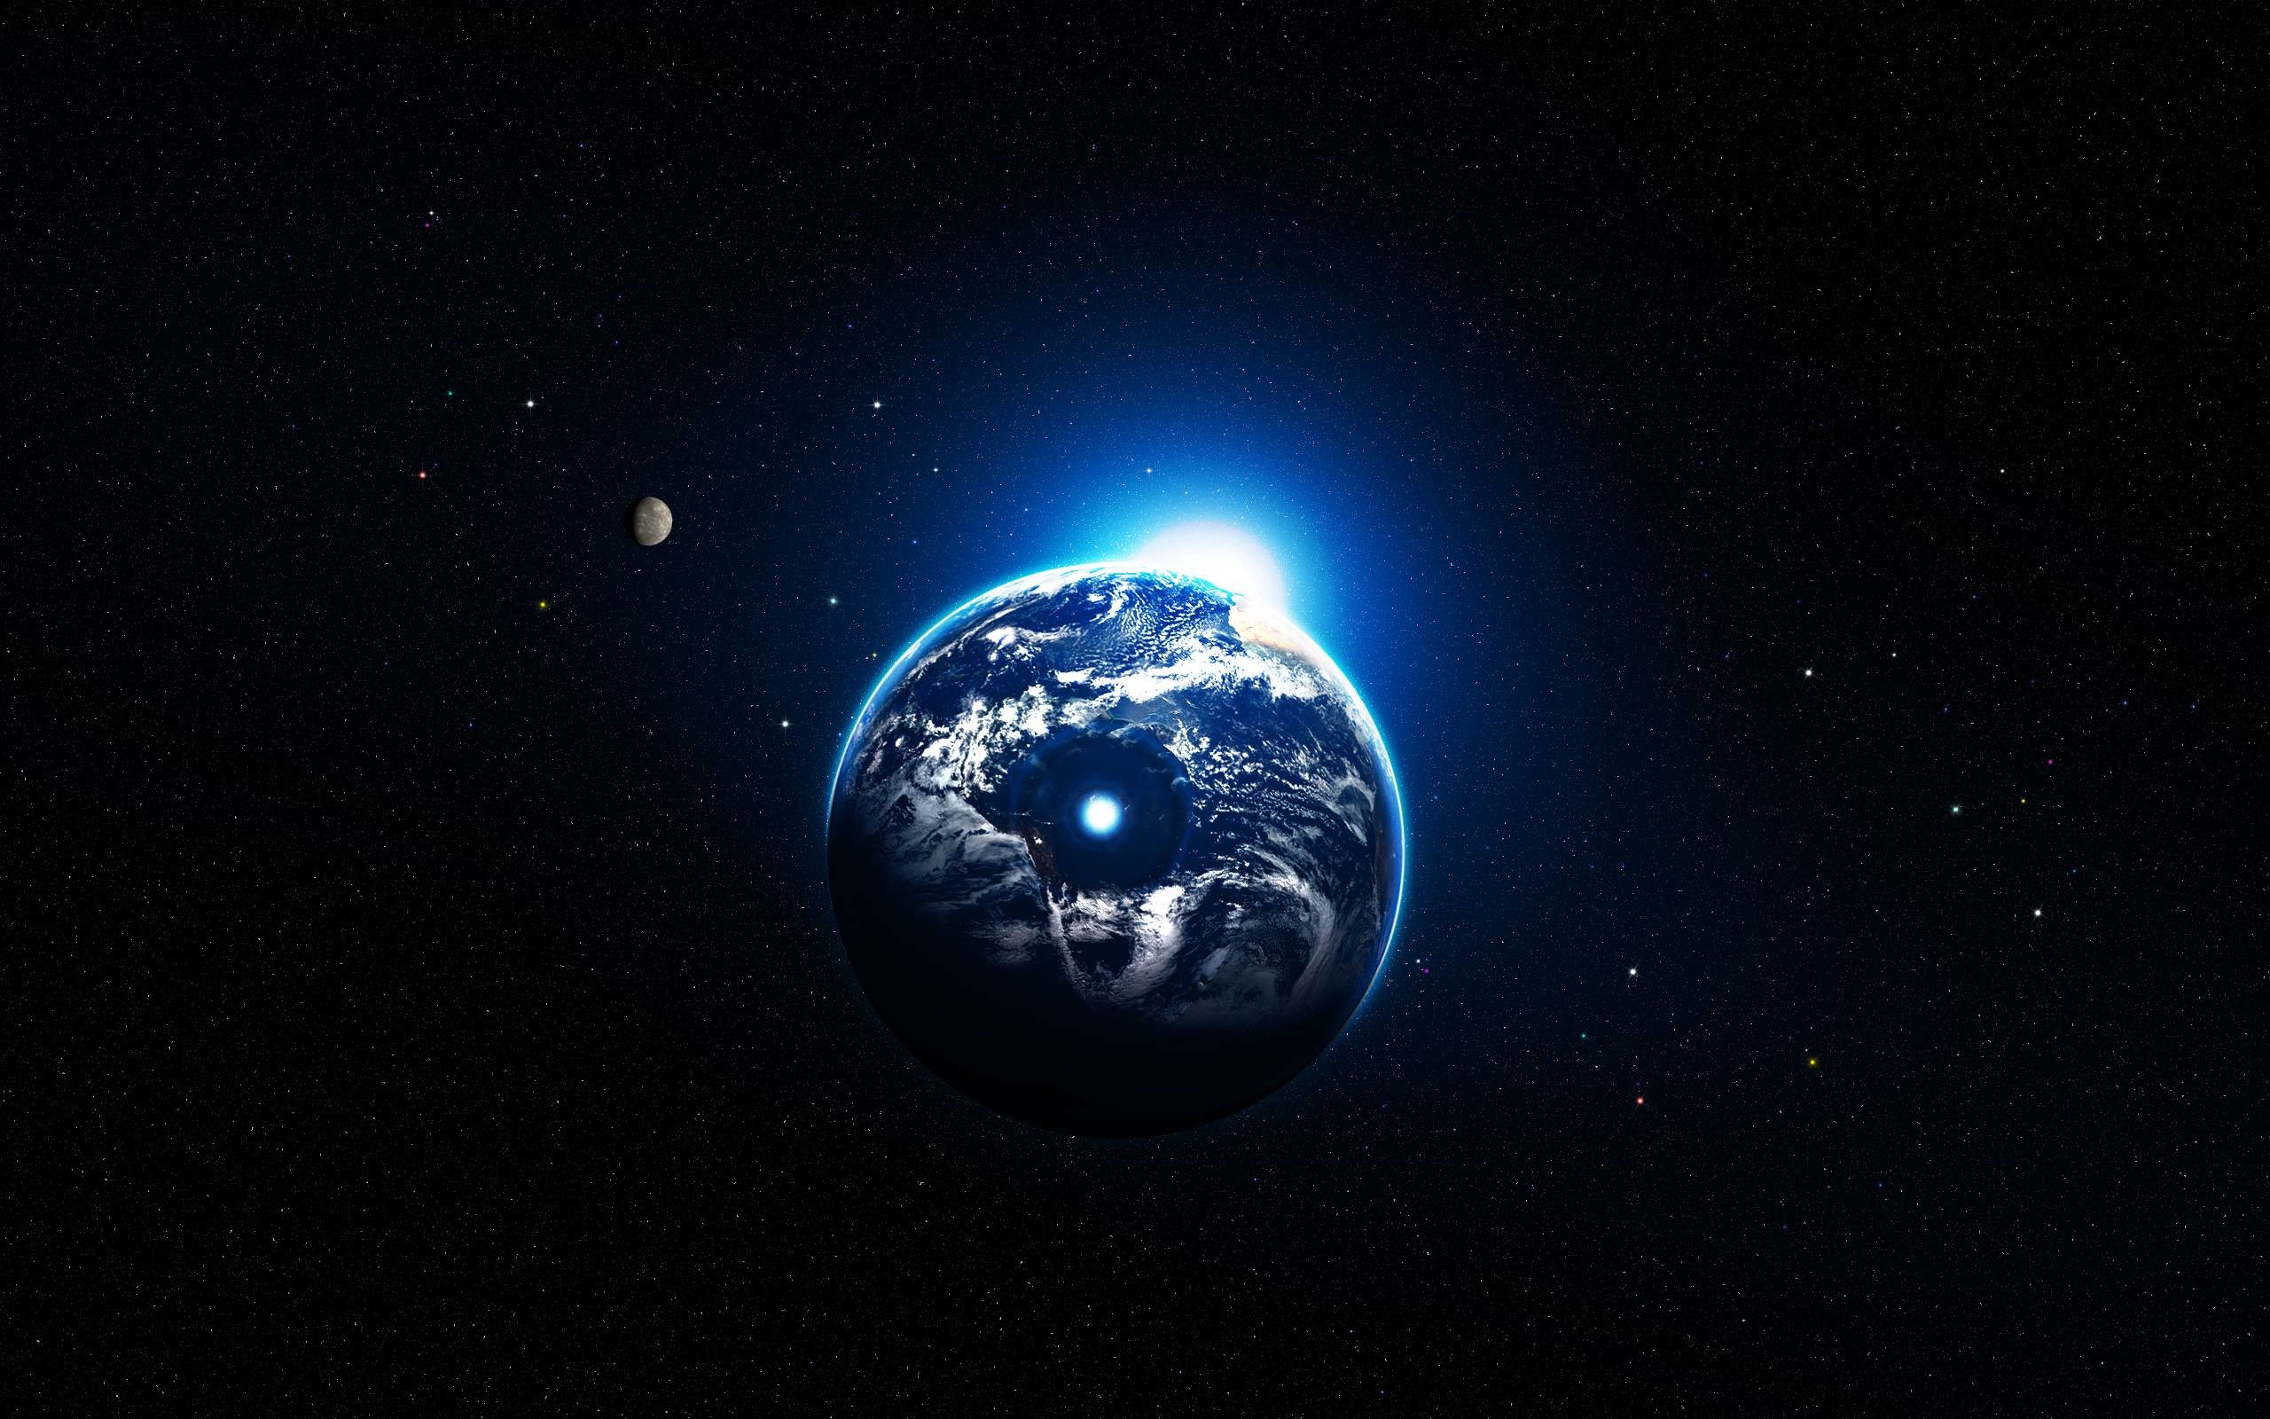
THANK YOU
TẠM BIỆT VÀ HẸN GẶP LẠI

